Slide 1

一般社団法人
全国空き家アドバイザー協議会 ○○○○支部
令和３年11月度例会
（過去の例会資料も参考にしてください）
地方都市での課題解決

Slide 2
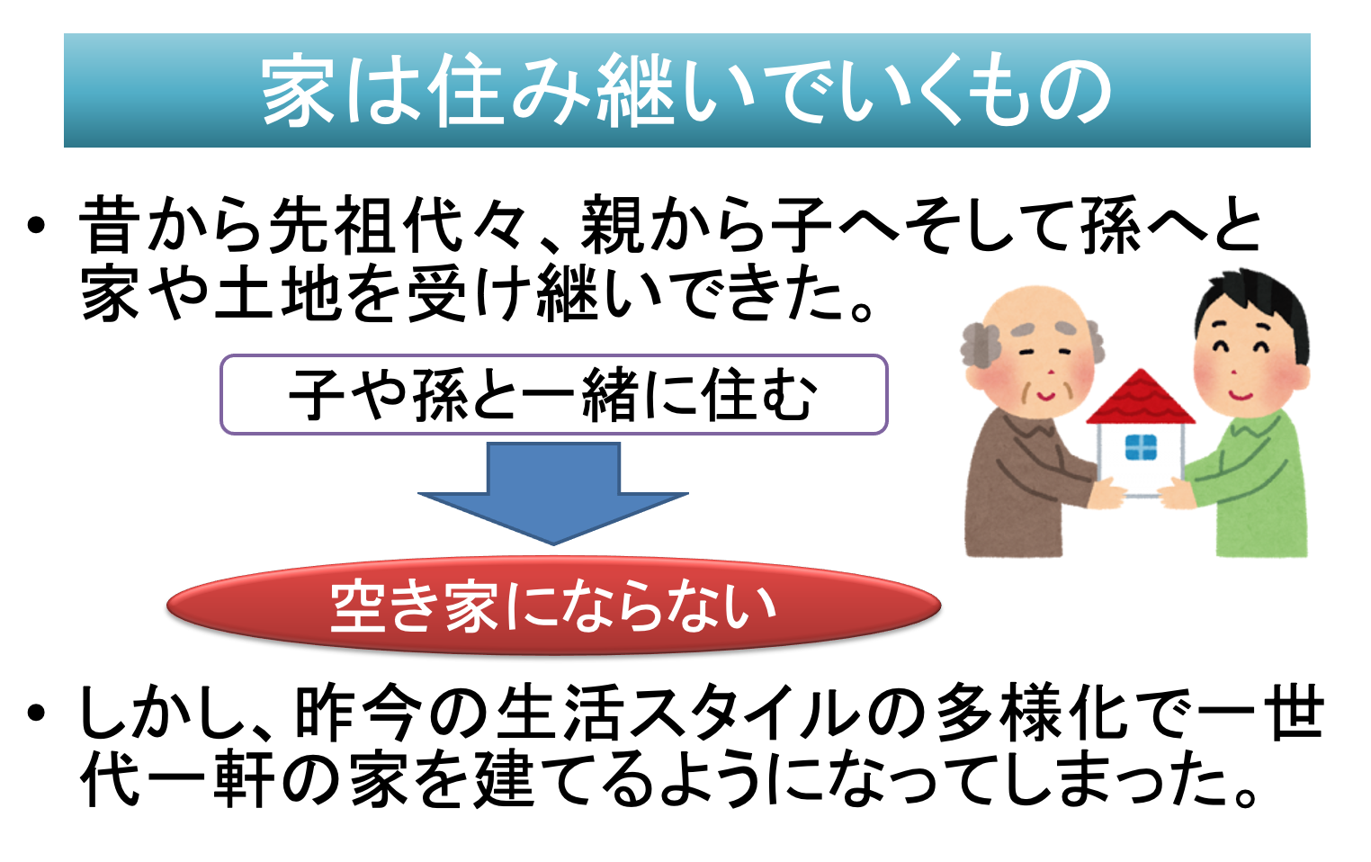
空き家問題とはそもそも

Slide 3
地方都市の空き家課題
・まちなかの活性化
・田舎の空家古民家を活かす
・分譲地の未来を用意

Slide 4
富谷市の空き家課題
・まちなかの活性化
・田舎の空家古民家を活かす
・分譲地の未来を用意

Slide 5
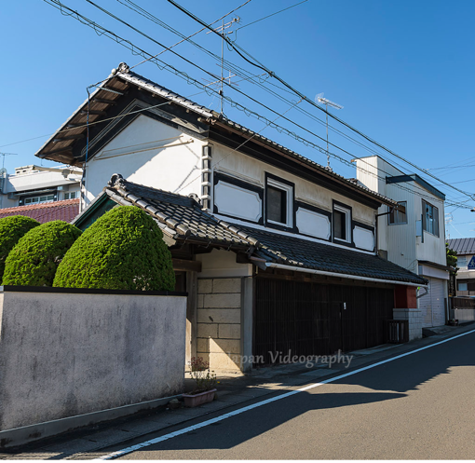
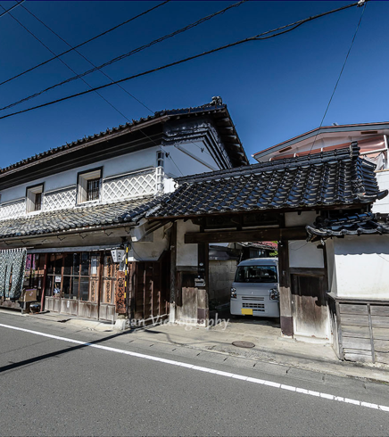
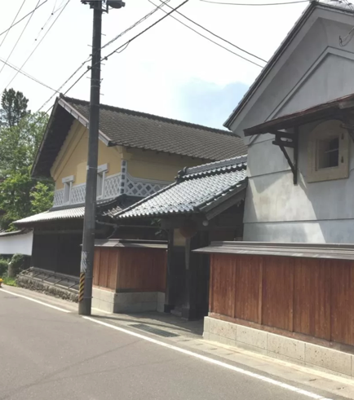
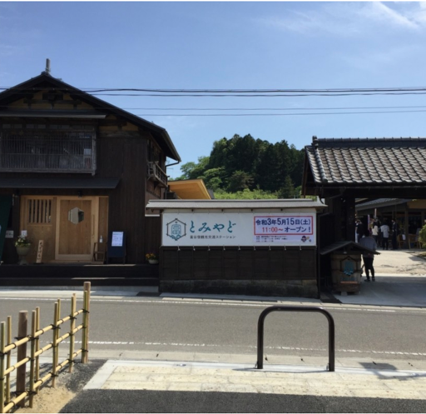
古い街並みを活かす 策

Slide 6
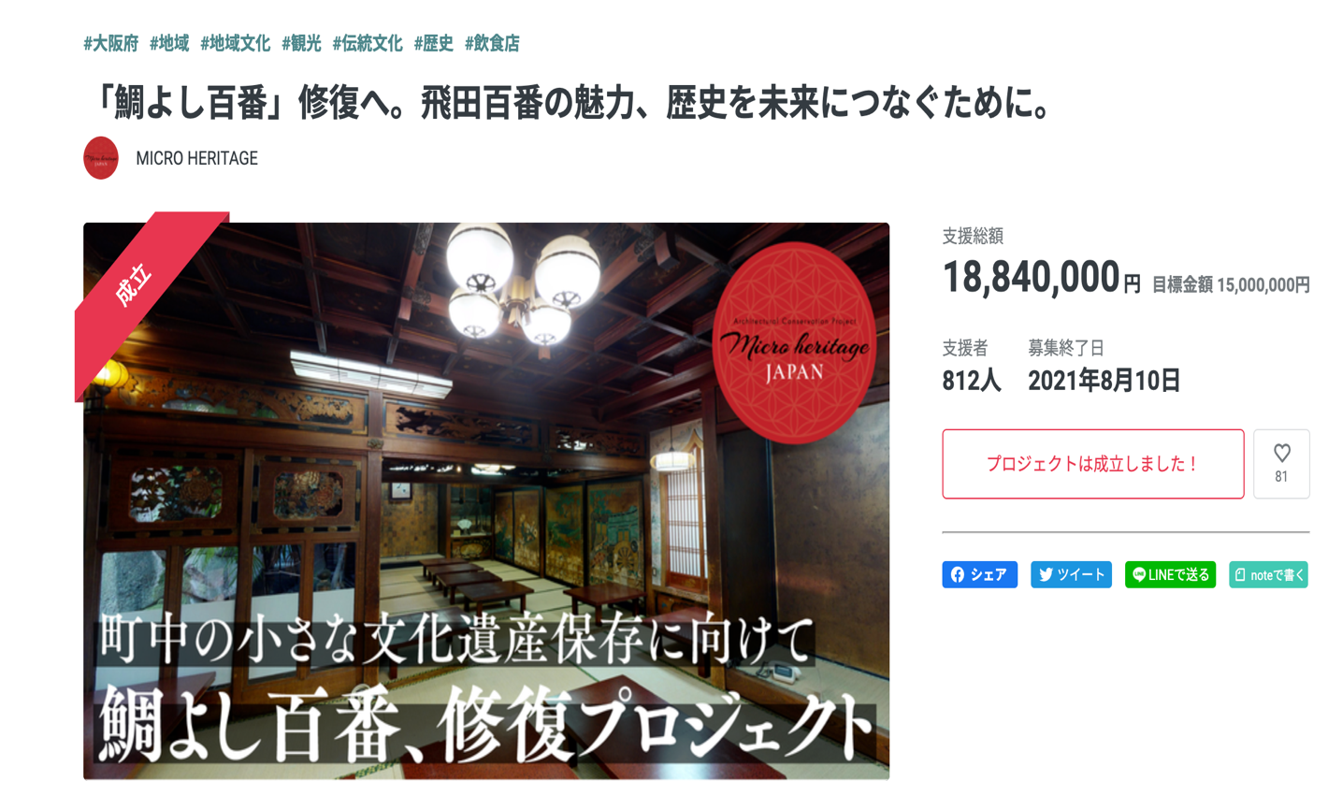
まずは多くの支援者を募り世論を創る

Slide 7
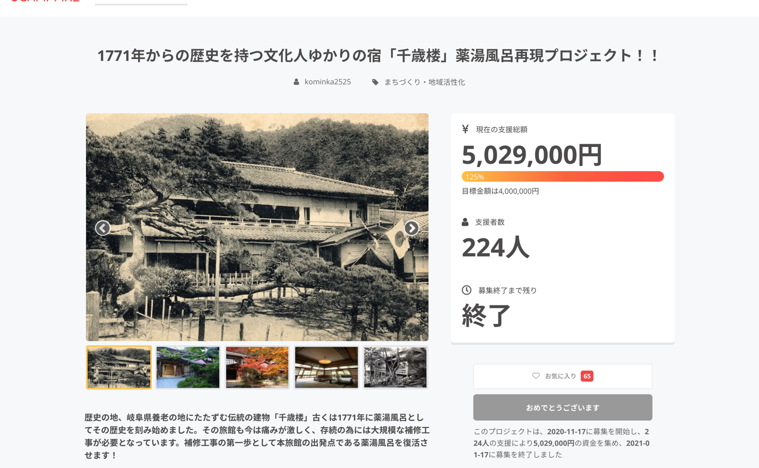
養老町老舗旅館のクラウドファンディング

Slide 8
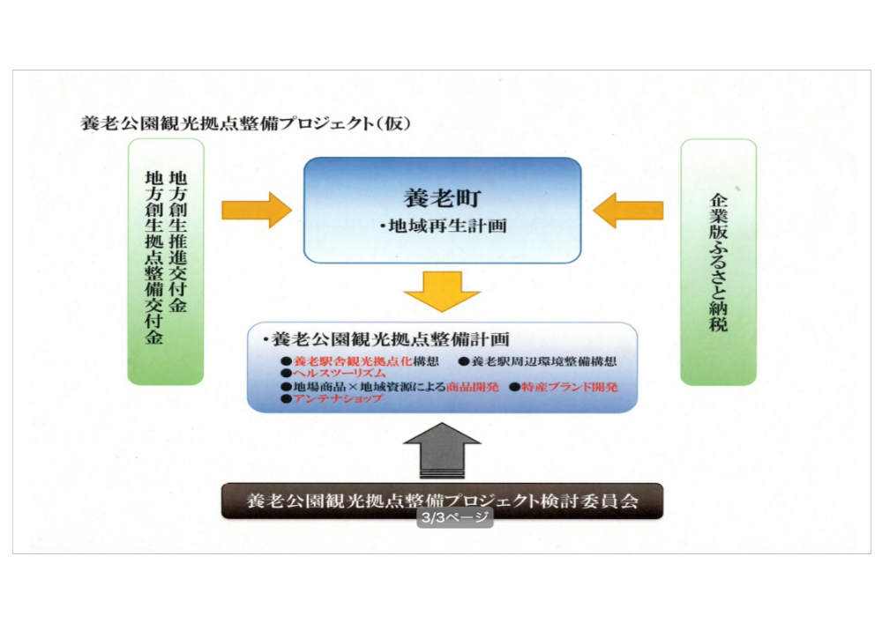
養老町でのお金の創り方

Slide 9
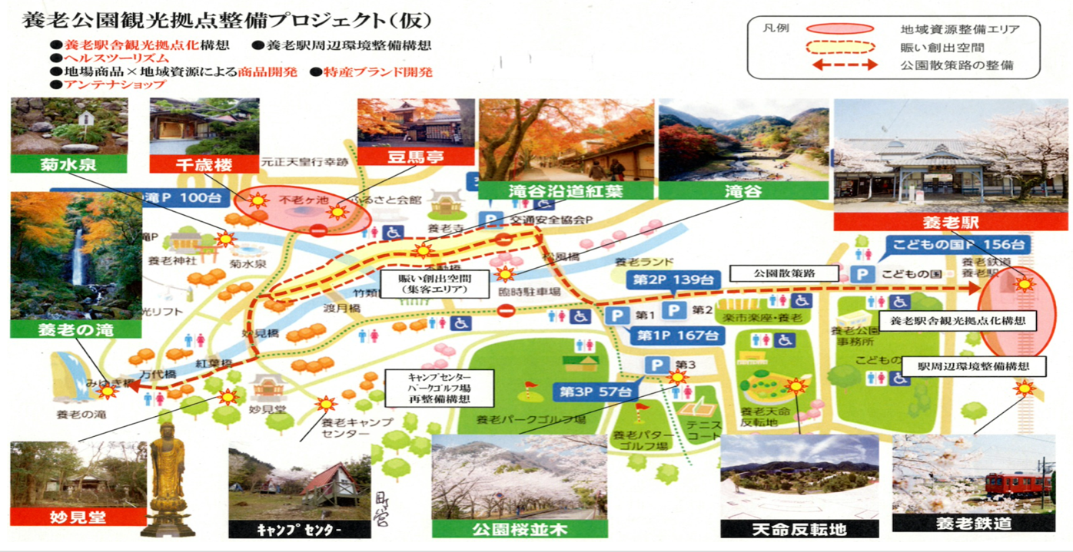
岐阜県養老町での活性化

Slide 10
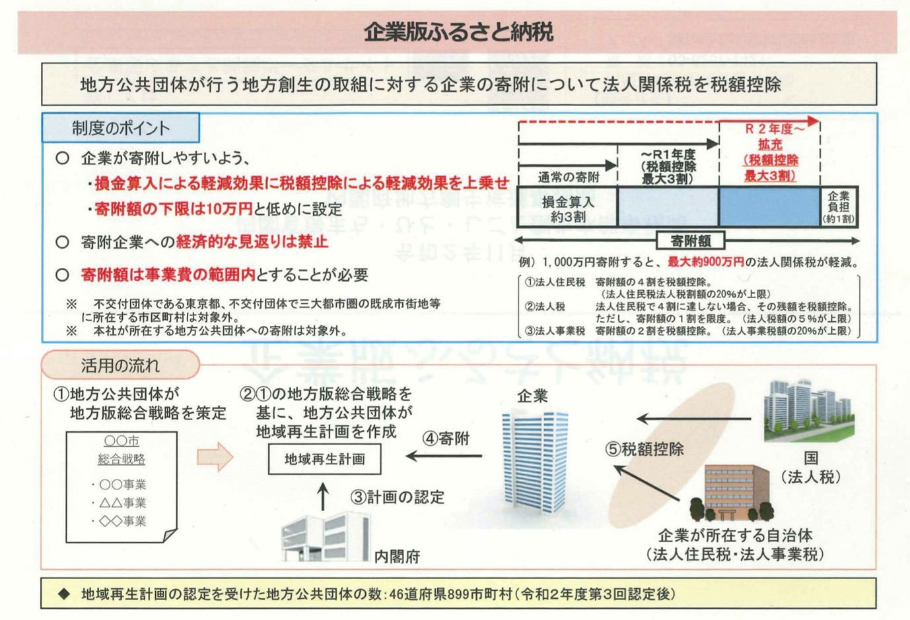
国の施策「企業版ふるさと納税」

Slide 11
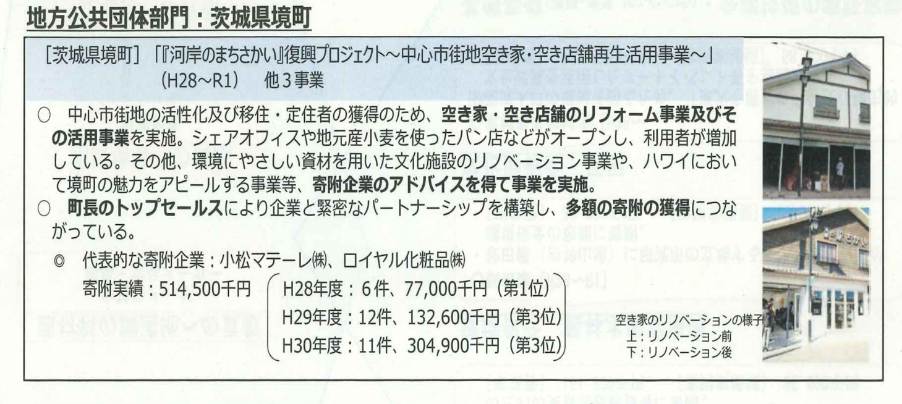
企業版ふるさと納税で空き家対策

Slide 12
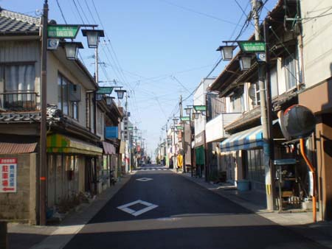
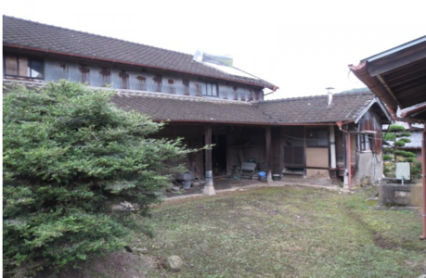
ミッションはこの商店街の価値を上げていく

Slide 13

国東市の学官連携事例

Slide 14
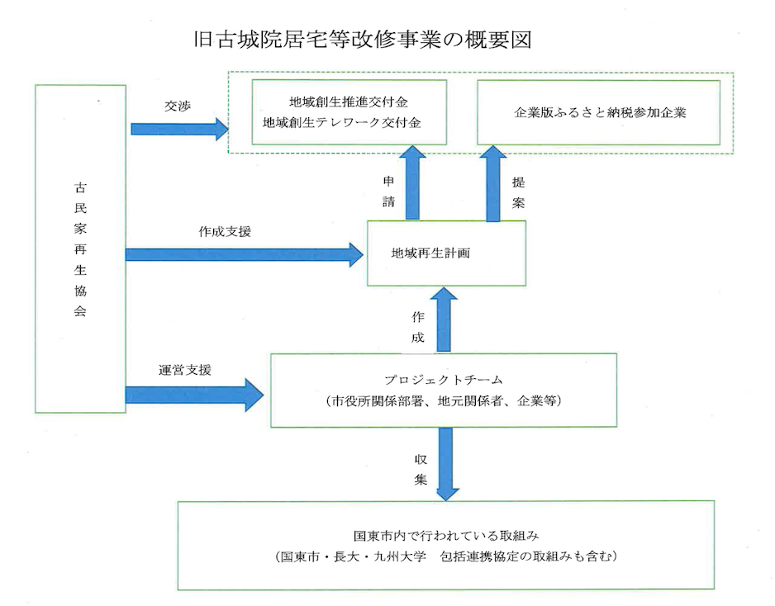
国東市の産学官地域再生事例

Slide 15
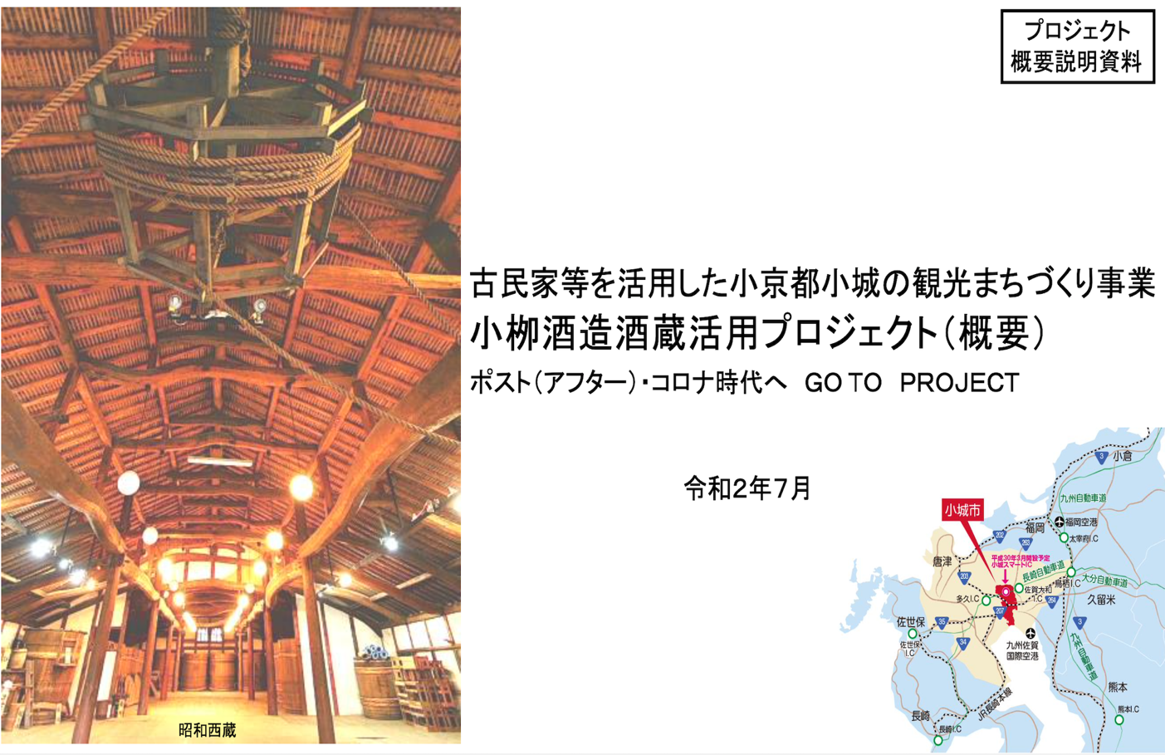
小城市 経済産業省事業

Slide 16
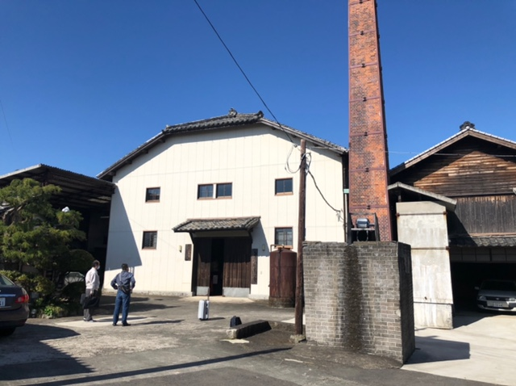
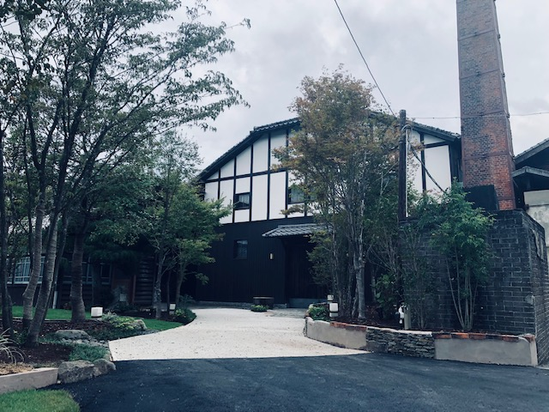
２０年間の空き蔵再生
⇨
経済産業省の交付金を活用して
蔵を地域活性化の核とする

Slide 17
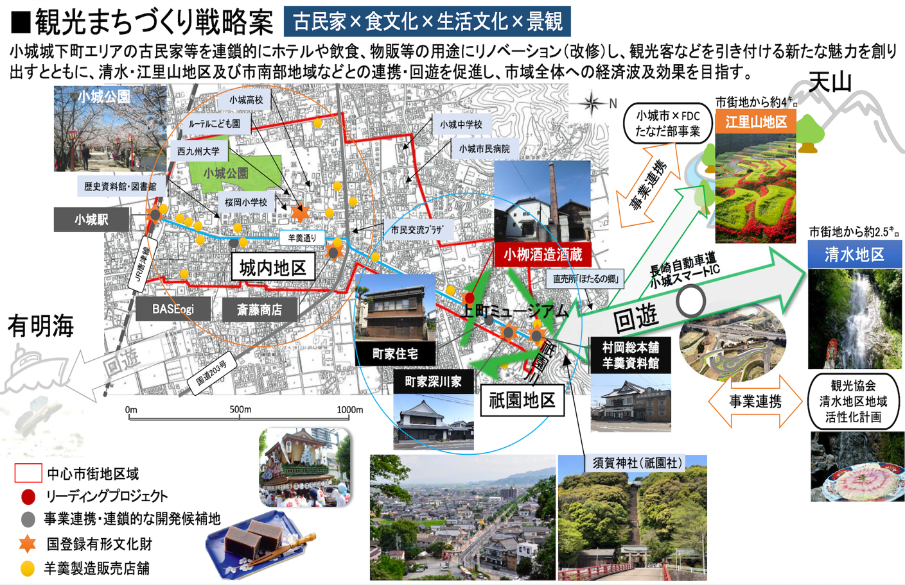
蔵から地域を活性化していく

Slide 18
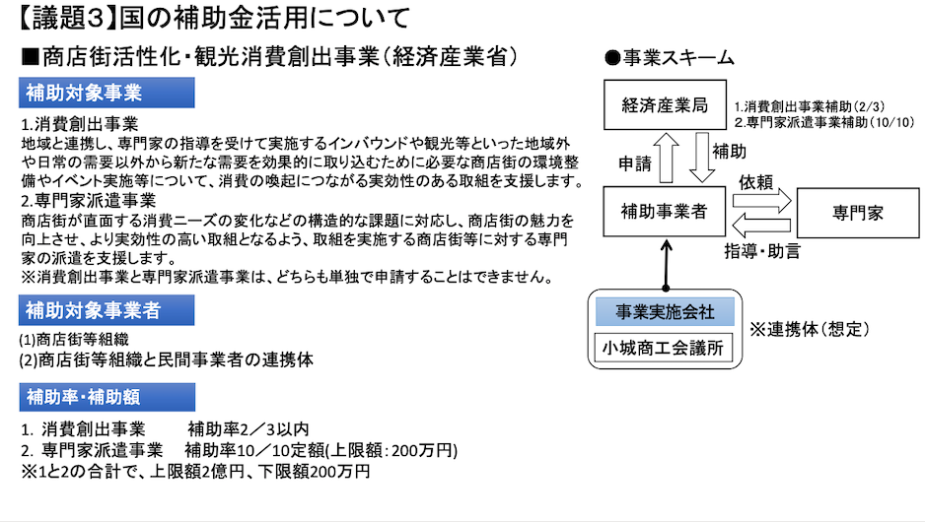
補助金概要

Slide 19
当協会でお手伝いできること
広域プロジェクトの提案
地域（計画作成）協議会の運営
地域再生計画の作成
交付金申請サポート
企業版ふるさと納税の営業
プロポーザル
コンソーシアムサポート
運営サポート（運営）

Slide 20
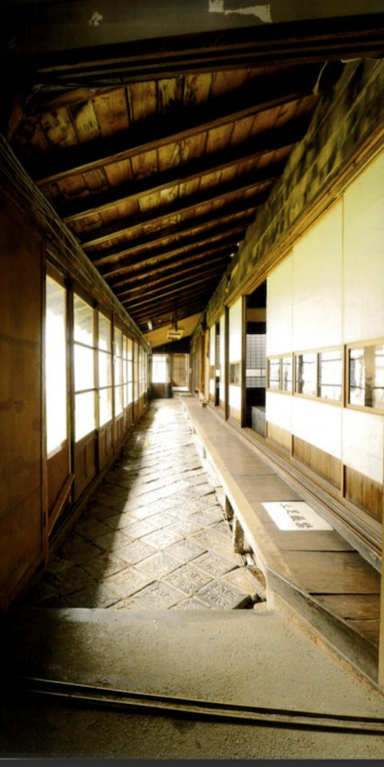
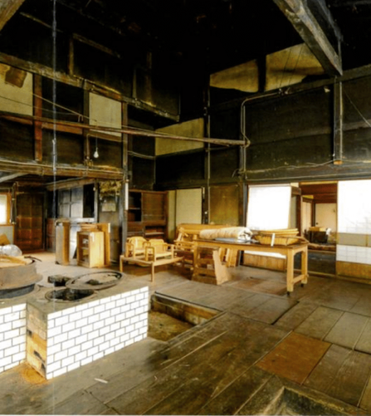
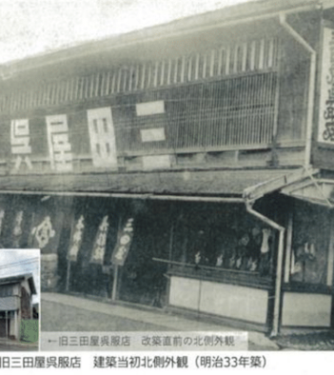
遠野市/民間の力で
古民家を図書館へ

Slide 21
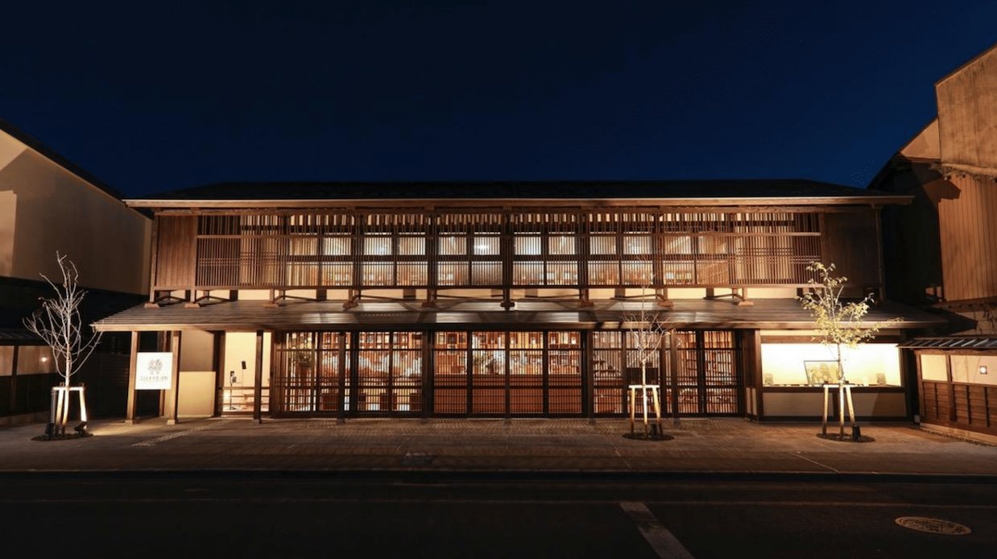
子ども図書館が地域を元気にする

Slide 22
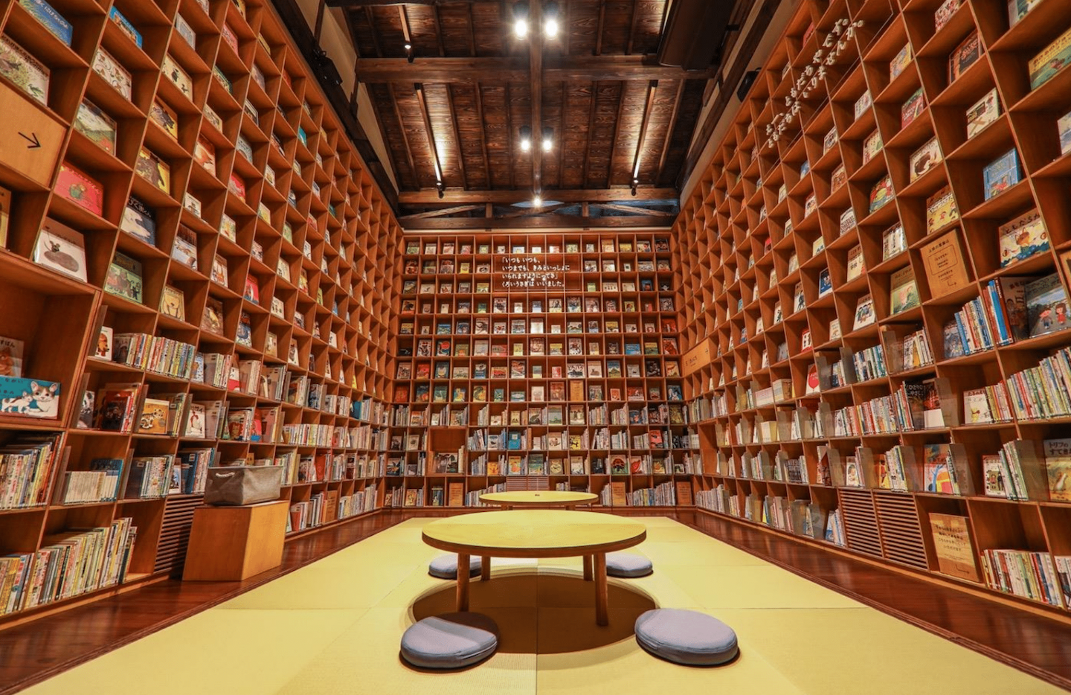
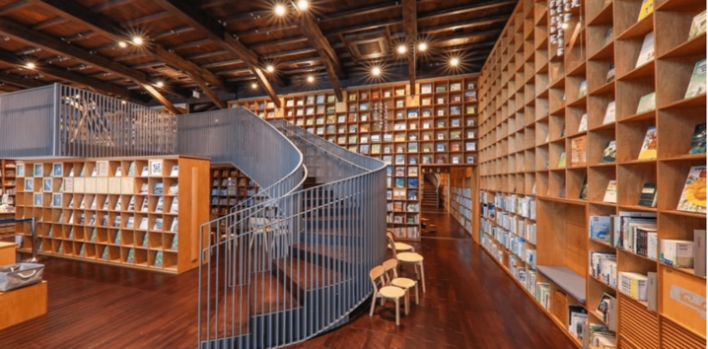
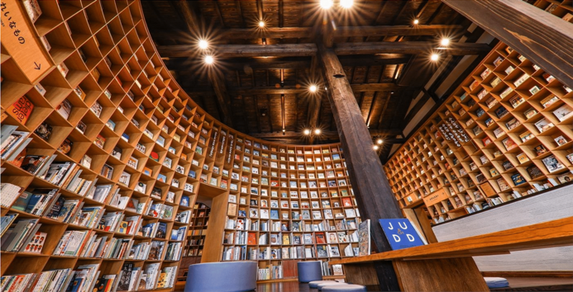

Slide 23
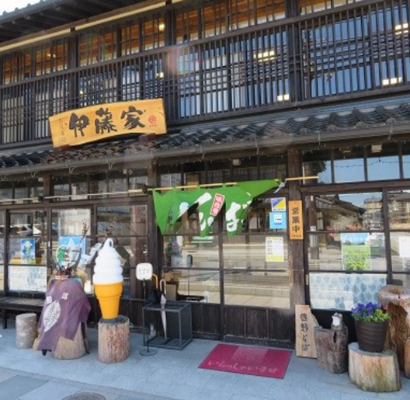
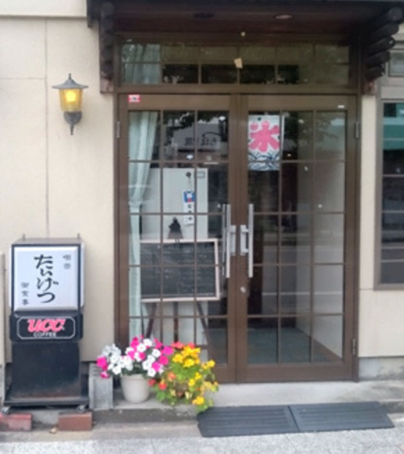
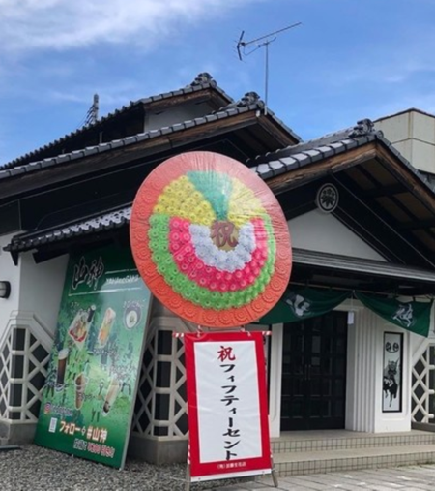
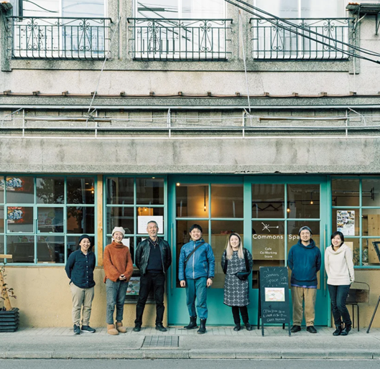
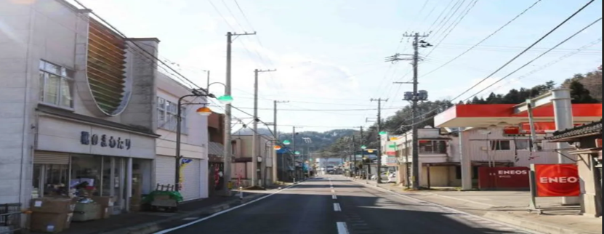
一気に地域が元気になる

Slide 24
企業版ふるさと納税等を成功させるコツ
・内閣府と組み・自治体と組み
・企業への提案営業を強化し
・具体的な地域再生計画を描き
・交付金等もうまく活用して
・地域の社会課題に取り組んでいく

Slide 25
富谷市の空き家課題
・まちなかの活性化
・田舎の空家古民家を活かす
・分譲地の未来を用意

Slide 26
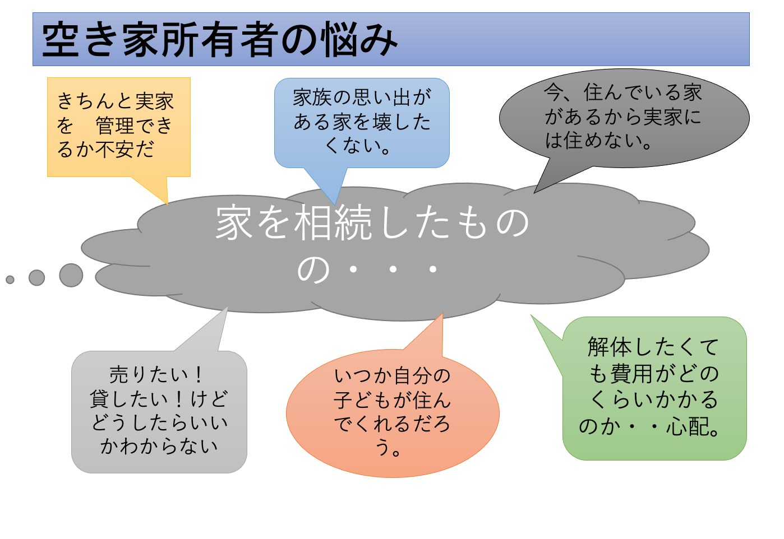

Slide 27
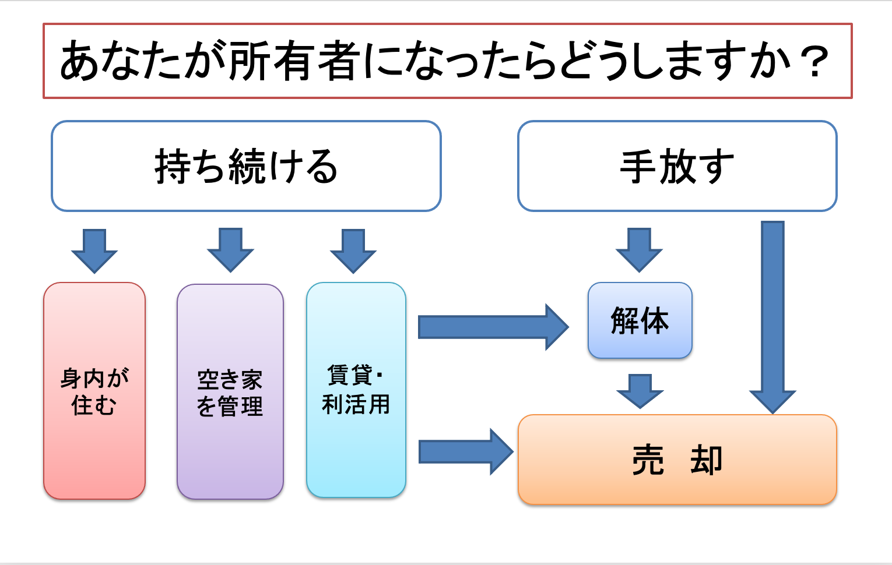

Slide 28
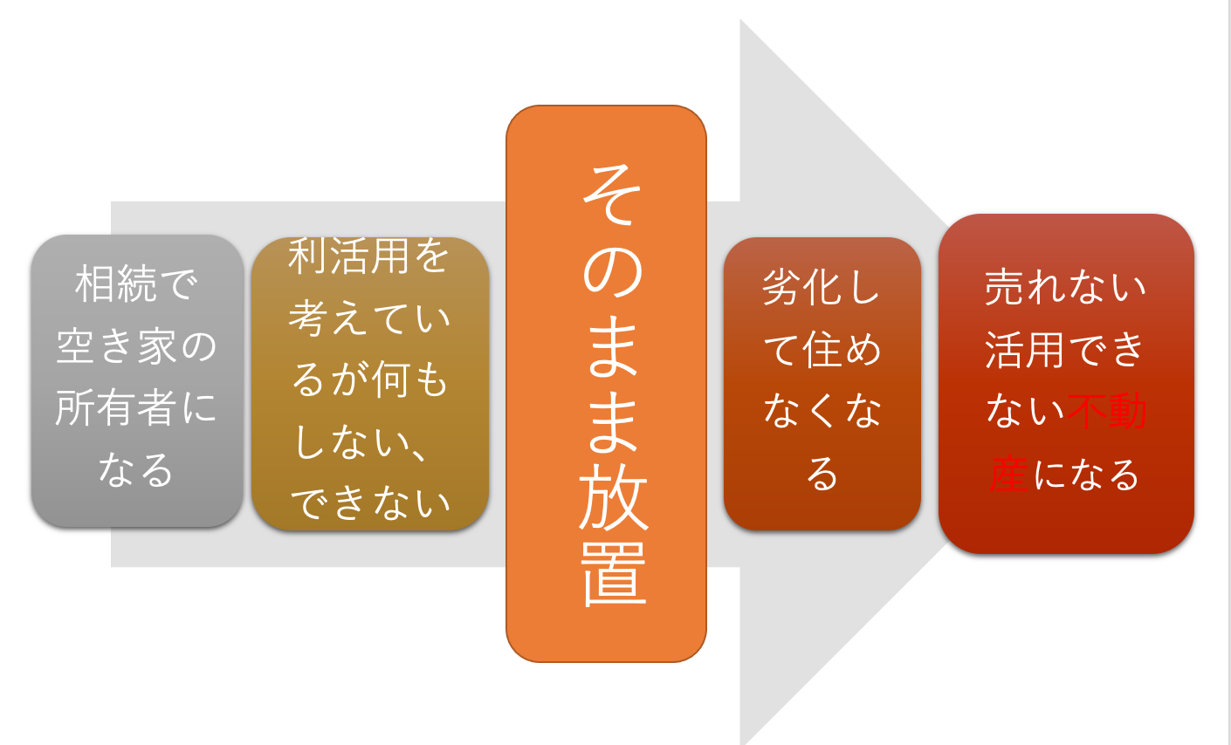

Slide 29
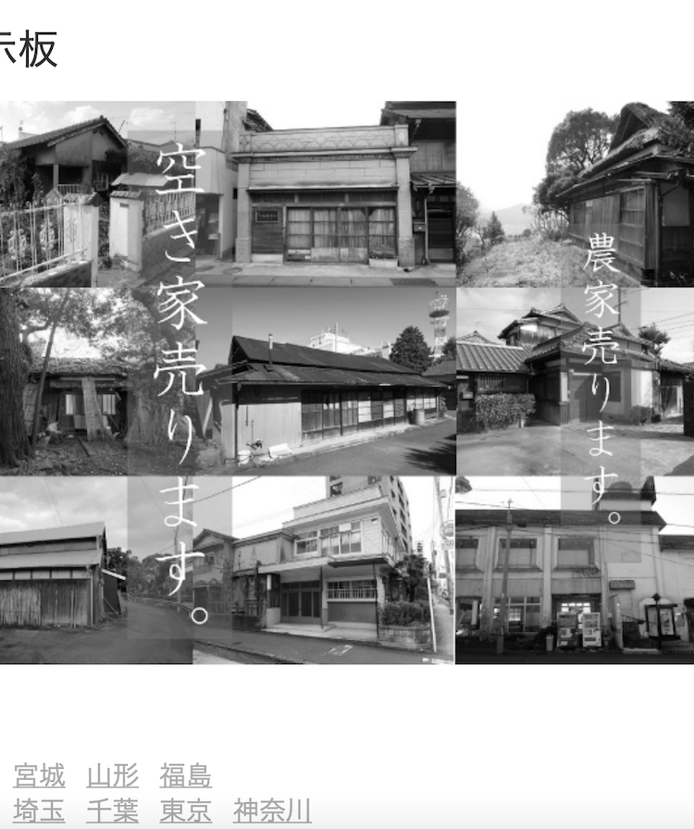
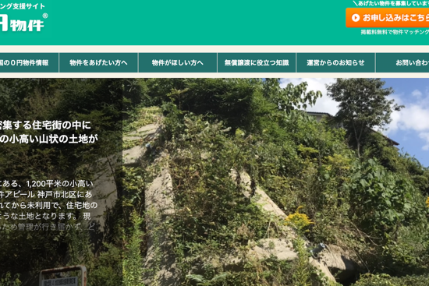
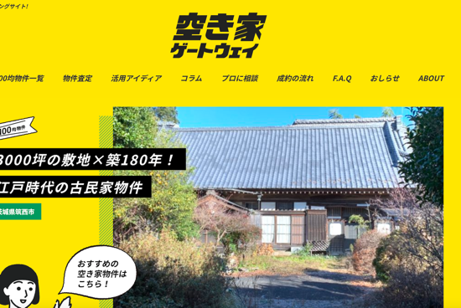
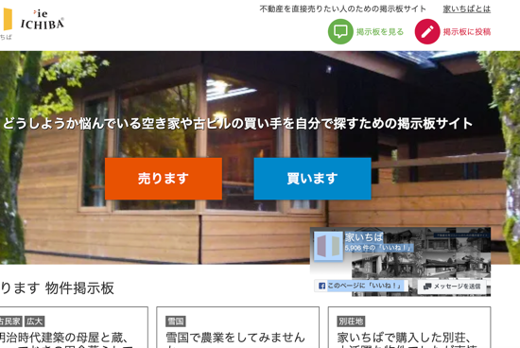
大事は
・空き家
・地域の価値を
上げていくこと
「〇円住宅」「投げ売り」
は地域の荒廃を招く
１つ１つ価値を上げていく
努力が必要

Slide 30
空き家の価値を上げる
⇩
建物の価値を上げる
⇩
建物の改修を行なっていく

Slide 31
空き家の価値を上げる
⇩
建物の価値を上げる
⇩
建物の改修を行なっていく
⇩
誰がお金を出すのか？

Slide 32
田舎の課題は
人口が減り、空き家が増えることは避けられな
その現実を見つめて、ただの移住でなく
空き家をどう活かして、
どう若者の流失を食い止めるか
若い世帯を集められるか？

Slide 33
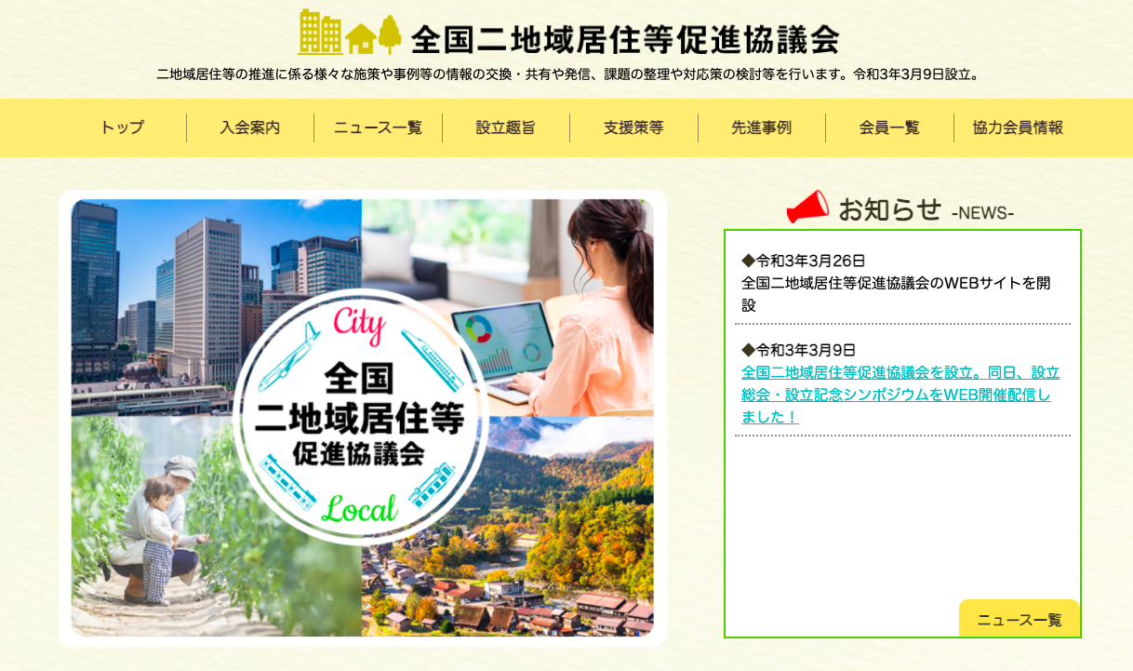
国の大きな施策（令和３年３月９日設立）

Slide 34
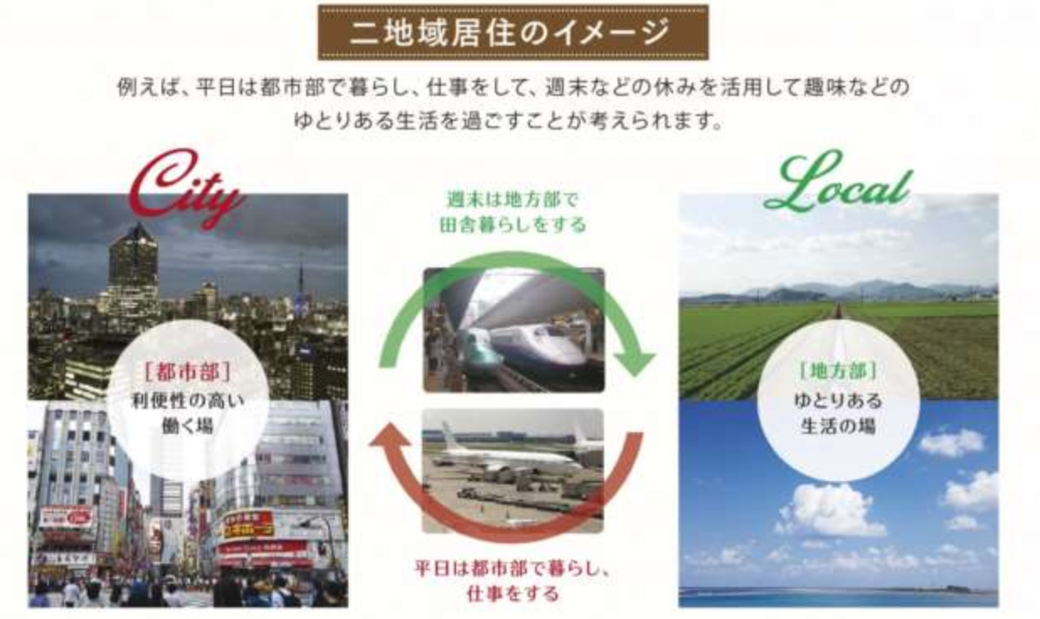
国は二地域居住推進協議会を設立しました（イメージ）

Slide 35
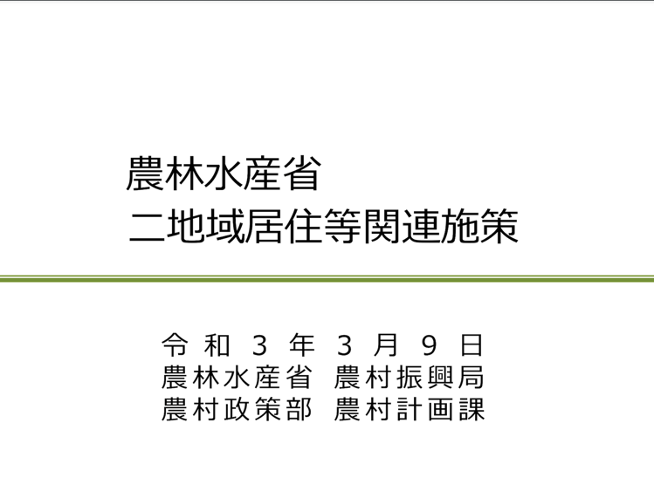
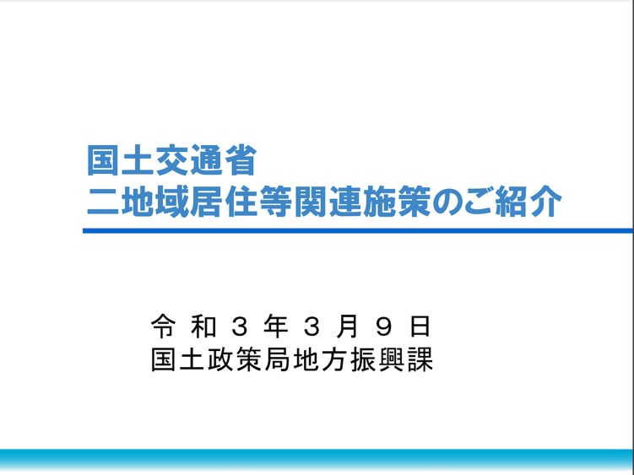
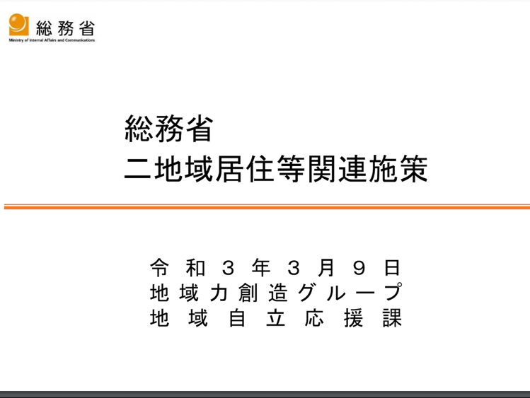
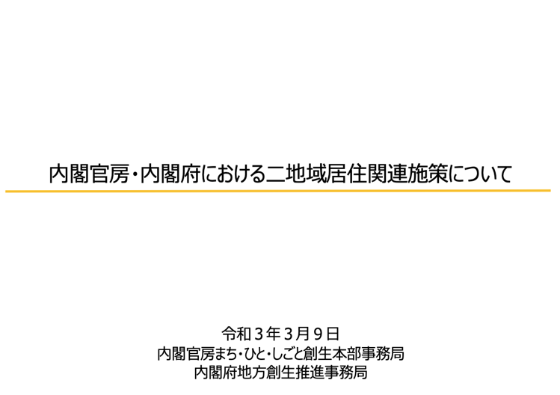
様々な国の支援

Slide 36
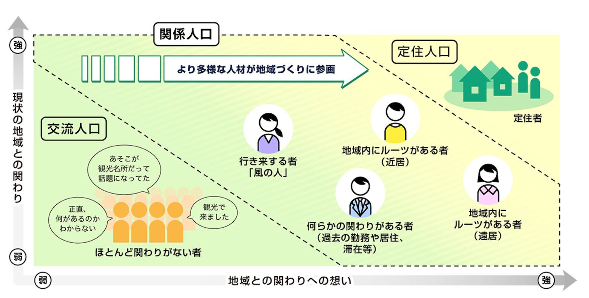
交流人口関係人口から定住人口

Slide 37
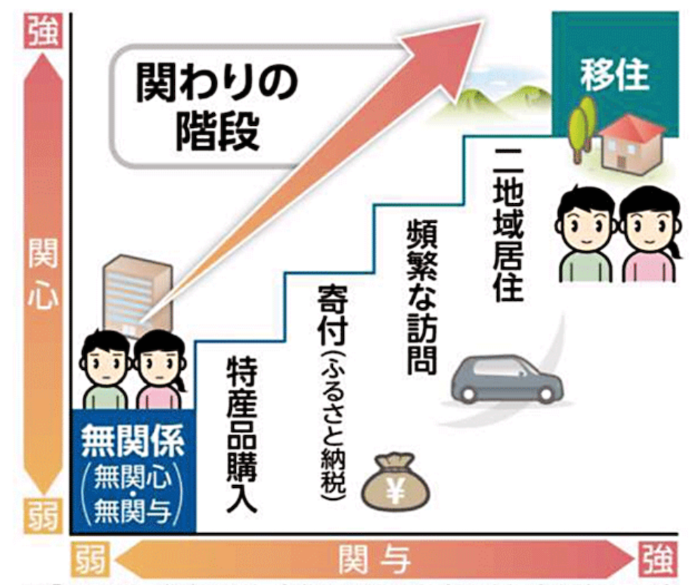
ふるさと納税を有効に活用していく

Slide 38
二地域居住を生み出すには？
１、二地域居住地（受け入れ）の環境整備と誘致PR
２、専門家集団による課題解決事業の実施
３、地域住民による持続、自走できる体制の構築

Slide 39
二地域居住誘致に必要な事業
地域合意形成サポート事業
滞在施設整備事業
施設運営事業
リモートワーク環境整備事業
観光開発と誘客多角化事業
滞在型コンテンツ開発事業
観光人材育成事業
企業版ふるさと納税誘致事業
39

Slide 40
一般社団法人全国空き家アドバイザー協議会では
自治体の出来ないこと当支部がが行う
⬇️
自治体と情報共有し自治体と共に「空き家課題解決」
（空き家バンク） ⬇️
（空き家空き地管理センター）
自治体情報管理発信 ⇦連携⇨ 民間で実務運営
⬇️
・発生抑制
・解体促進
・利活用

Slide 41
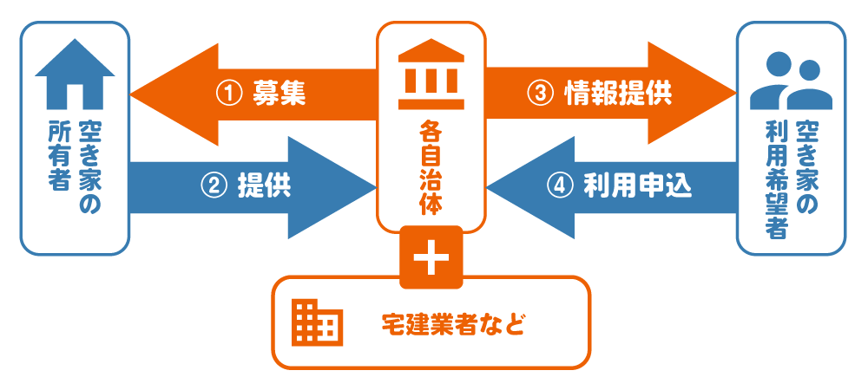
空き家に手を加えるコトなくそのまま流通が基本
空き家バンク制度の仕組み

Slide 42
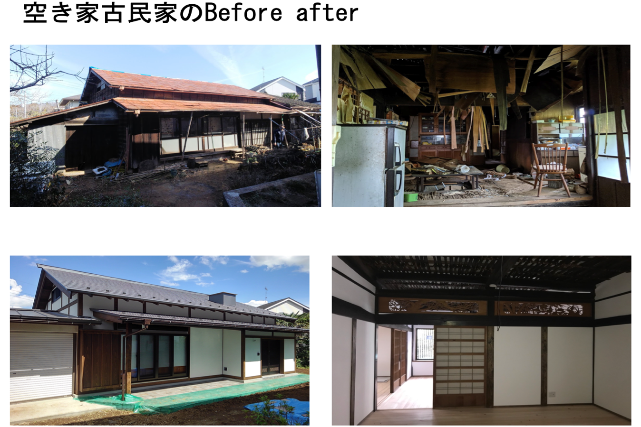
空き家バンクでは出来ないコト １

Slide 43
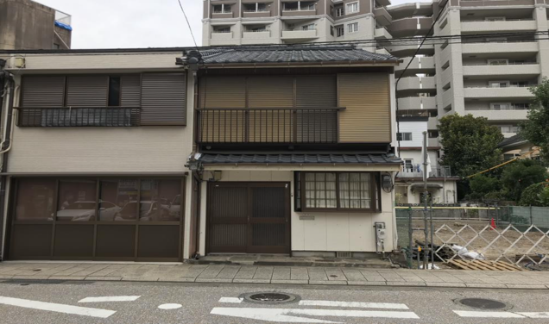
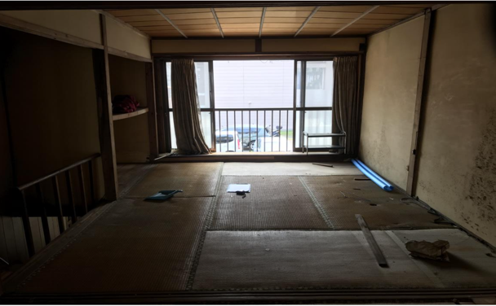


空き家バンクでは出来ないコト ２
空き家長屋の再生
⇩

Slide 44






空き家バンクでは出来ないコト ３
入居が難しいアパートの再生
⇩

Slide 45




空き家バンクでは出来ないコト ４
空き家借家の再生 １
⇩

Slide 46




空き家バンクでは出来ないコト ５
空き家借家の再生２
⇩

Slide 47




空き家バンクでは出来ないコト ６
空き家再販
⇩

Slide 48
改修のPOINT
１、壁・天井を取ると古材が出てくる
それを活かす。
２、昔の良さ（昭和らしさ）の活かす
３、清潔感・開放感を意識する
４、断熱性をしっかり考える

Slide 49
改修のPOINT
１、壁・天井を取ると古材が出てくる
それを活かす。
２、昔の良さ（昭和らしさ）の活かす
３、清潔感・開放感を意識する
４、断熱性をしっかり考える
→ 若い世代に人気がある住まい

Slide 50



シルバー人材センターとの連携
（じゃぱとらへ活動を掲載）
地域の空き家調査をシルバー会員と共に活動

Slide 51




・建築
・設計
・大工
・職人
今までにない視点で
空き家の価値を上げる
で

Slide 52

ＤＩＹ型賃貸借
ＤＩＹとはDo iｔ yourself
の略語で自らの手で
日曜大工を行うこと。
ここでは専門業者に頼んで行う
工事も含む。
国土交通省ＨＰより

Slide 53

国土交通省ＨＰより

Slide 54

しんしろ木の学校教室ＤＩＹイベント
株式会社戸田工務店
一般社団法人愛知県古民家再生協会

Slide 55

しんしろ木の学校教室 DIY事業サイトマップ

Slide 56

しんしろ木の学校教室 DIY事業 床貼り編

Slide 57

しんしろ木の学校教室 DIY事業 床貼り編

Slide 58

しんしろ木の学校教室 DIY事業 床貼り編

Slide 59

しんしろ木の学校教室 DIY事業 塗り壁編

Slide 60

しんしろ木の学校教室 DIY事業 塗り壁編

Slide 61

しんしろ木の学校教室 DIY事業 塗り壁編

Slide 62

しんしろ木の学校教室 DIY事業 三和土編

Slide 63

しんしろ木の学校教室 DIY事業 三和土編

Slide 64

しんしろ木の学校教室 DIY事業 三和土編

Slide 65

しんしろ木の学校教室 完成写真

Slide 66

しんしろ木の学校教室 完成写真

Slide 67

しんしろ木の学校教室 完成写真

Slide 68

しんしろ木の学校教室 完成写真

Slide 69

しんしろ木の学校教室 完成写真

Slide 70






下妻市とDIY事業
下妻市の空き家をDIY、女性初心者YouTuberにお越し頂き、「下妻市の空き家も安心してDIY出来ることをPR。もちろん下妻市の観光PRも合わせて行います。

Slide 71

米原市と連携したDIY

Slide 72

米原市のＤＩＹ事業

Slide 73



Slide 74




← これは空き家です

Slide 75


人口２００人の子どもの居ない島（学校がない）

Slide 76

R4年度注目予算

Slide 77
アルベルゴ・ディフーゾの取り組み
関係人口を増やす取り組みとして注目されているのが、
北イタリアで生まれた地域活性の取り組み「アルベルゴ・ディフーゾ」
空き家や食堂などの地域に残る資産を活用し、観光客と地域の交流を
促します。1980年代初頭。北イタリアにある廃村寸前の村を復興する
プロジェクトの一環として始まりました。
その特徴は、地域に残る施設を「宿の機能の一部」と捉え、活用すること。
宿泊は宿、食事は飲食店やカフェ、入浴は銭湯や温泉、という具合に
地域全体をひとつの宿と捉えます。
このように、アルベルゴ・ディフーゾでは宿という機能を分解し
それぞれ外部に設けることで、観光客と地域の交流を促すことができます。
土地に根付く歴史や文化が重視されています。

Slide 78
アルベルゴ・ディフーゾのメリット
「消費傾向がコト消費へ変化していること」で
アルベルゴ・ディフーゾが注目されています
地域を巡り、積極的に住民と交流できる体験型の観光です。
郷土料理を学べる料理教室や、伝統工芸を体験できるワー
クショップも開かれ地域特有の文化は、コト消費を求める
消費者にとって魅力的なコンテンツになります
アルベルゴ・ディフーゾに用いられる宿では必要最低限の
機能が備わっていれば問題ありません。大型ホテルのよう
に大きな食堂や浴場が必要ないので、施設にかける初期
投資を減らすことができます。
集落に発生した空き家をリノベーションすれば、
宿泊施設にできます。宿泊者の動きは「面」になります。
地域のお店や風景、人に触れる機会が増えるので、観光客
に魅力や文化を伝えやすくなります。

Slide 79
アルベルゴ・ディフーゾを長野原町で進めるには
農村・漁村・山村などの田舎向きのビジネスです。
気をつけたいことは
住民の理解が必要不可欠なこと。
集落全体でおもてなしをする。観光客にいい体験
をしてもらうために住民の協力が必要です。
集落の中にはよそ者が増えることをよしとしない
住民もいます。住民の心情に配慮し、地域で
発言力がある人の合意を取ることです。

Slide 80

空き家と耕作放棄地

Slide 81

農業を活かしたジュニアビレッジ事業 １

Slide 82

ジュニアビレッジ事業 ２

Slide 83

ジュニアビレッジ事業 ３

Slide 84

農林水産省交付金を活用

Slide 85

耕作放棄地の対策

Slide 86

解体特措法ありきでは
問題解決はしない
解体促進は
解体廃棄だけでなく
いい家を出来るだけ
伝統資材として活用すること

Slide 87





古民家を
解体廃棄する
だけでなく
リユースしていく

Slide 88




循環型解体

Slide 89



古材活用 古材鑑定士 事例

Slide 90


ウッドショックから
今、空き家・古民家が
資源になっています

Slide 91


空き家・古民家が
各都道府県でブランド化されて移築されています

Slide 92



海外にも
日本の空き家・古民家は
移築されています

Slide 93
利活用には
地域の空き家を社会公共性高く活用する

Slide 94
利活用には
地域の空き家を社会公共性高く活用する
⇩
すると地域の価値が上がり始める

Slide 95
利活用には
地域の空き家を社会公共性高く活用する
⇩
すると地域の価値が上がり始める
⇩
住民の力でより磨き上げをしていく

Slide 96
利活用には
地域の空き家を社会公共性高く活用する
⇩
すると地域の価値が上がり始める
⇩
住民の力でより磨き上げをしていく
⇩
地域が元気になっていく

Slide 97
利活用には
地域の空き家を社会公共性高く活用する
⇩
すると地域の価値が上がり始める
⇩
住民の力でより磨き上げをしていく
⇩
地域が元気になっていく
⇩
自分所有の空き家を解決しようとしても
今の時代「価値を上げる」ことは難しい

Slide 98
富谷市の空き家課題
・まちなかの活性化
・田舎の空家古民家を活かす
・分譲地の未来を用意

Slide 99
都会での分譲地・マンション問題
相続などによって親から実家を譲り受けたのはいいけれど
すでに自分の家を持っていたり、勤務地や子どもの学校
などの都合でその場所では生活できない理由があったり、
昔は当たり前のように二世代三世代が共に暮らし、次世代
へと家を継承する時代でしたが、今では核家族化や
少子高齢化、地方における人口減少、住宅ローン減税や
住宅取得控除などの政策などによりもともとあった実家を
利用することなく便利で魅力的な街に新しい家を購入する
といったように人々の考え方が大きく変化してきました。
また、人々の暮らし方や、生活スタイルも家庭により
さまざまで、子どもが小さいうちは郊外の一戸建て
夫妻がシニアになったら都心のバリアフリーマンションで
病院の近くに住むといったように住宅の選択肢も広がり
昔のように実家を継承しない方も増えています。

Slide 100

横浜市の事例

Slide 101

未来への準備
将来高齢化して、学校がいらなくなり
相続されず、空き家が増える。
住宅地としてだけでなく
地域に根付いてもらう仕組みづくりを
並行しへ行っていく。

Slide 102

小田原市 テレワーク施設

Slide 103


関係人口を増やす

Slide 104

官民で内閣府テレワーク事業

Slide 105



シングルマザー向けのシュア施設へ
休眠預金
の活用

Slide 106

古民家再生協会は古民家・空き家活用
シングルマザー向けシェアハウス資金分配団体
す。

Slide 107
空き家課題解決は
今やること！先送りをしない！

Slide 108
空き家課題解決は
今やること！先送りをしない！
ボランティアでなく
ビジネスとして成り立つことが大事

Slide 109
空き家課題解決は
今やること！先送りをしない！
ボランティアでなく
ビジネスとして成り立つことが大事
地域の価値を上げることが大事

Slide 110
空き家課題解決は
今やること！先送りをしない！
ボランティアでなく
ビジネスとして成り立つことが大事
地域の価値を上げることが大事
官民連携で国の仕組みをしっかりと活用する
（自治体だけに頼らない、移住だけに期待しない）

Slide 111






